Slide 1


Slide 2
推推棒应用 上线功能清单
1. 中台新增了一个名为 “供应链” 的应用
2. 原 "可售库存临时调整" 迁移到供应链下面,菜单名称变更为 "可售库存调整" ,点击审批通知默认跳转到审批列表页面,其他功能保持不变
3. 新增 "库存锁定"菜单及功能, 点击审批通知默认跳转到审批列表页面
4. 我的任务页面(PC端和企业微信端),可以显示任务概要信息了,且可以在后端自定义概要信息模板
5. 微信通知可以自定义跳转链接地址了.

Slide 3
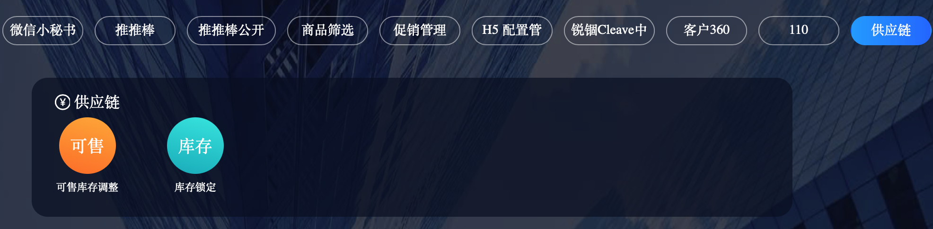
功能入口
http://launchpad.ruigushop.com/#/

Slide 4
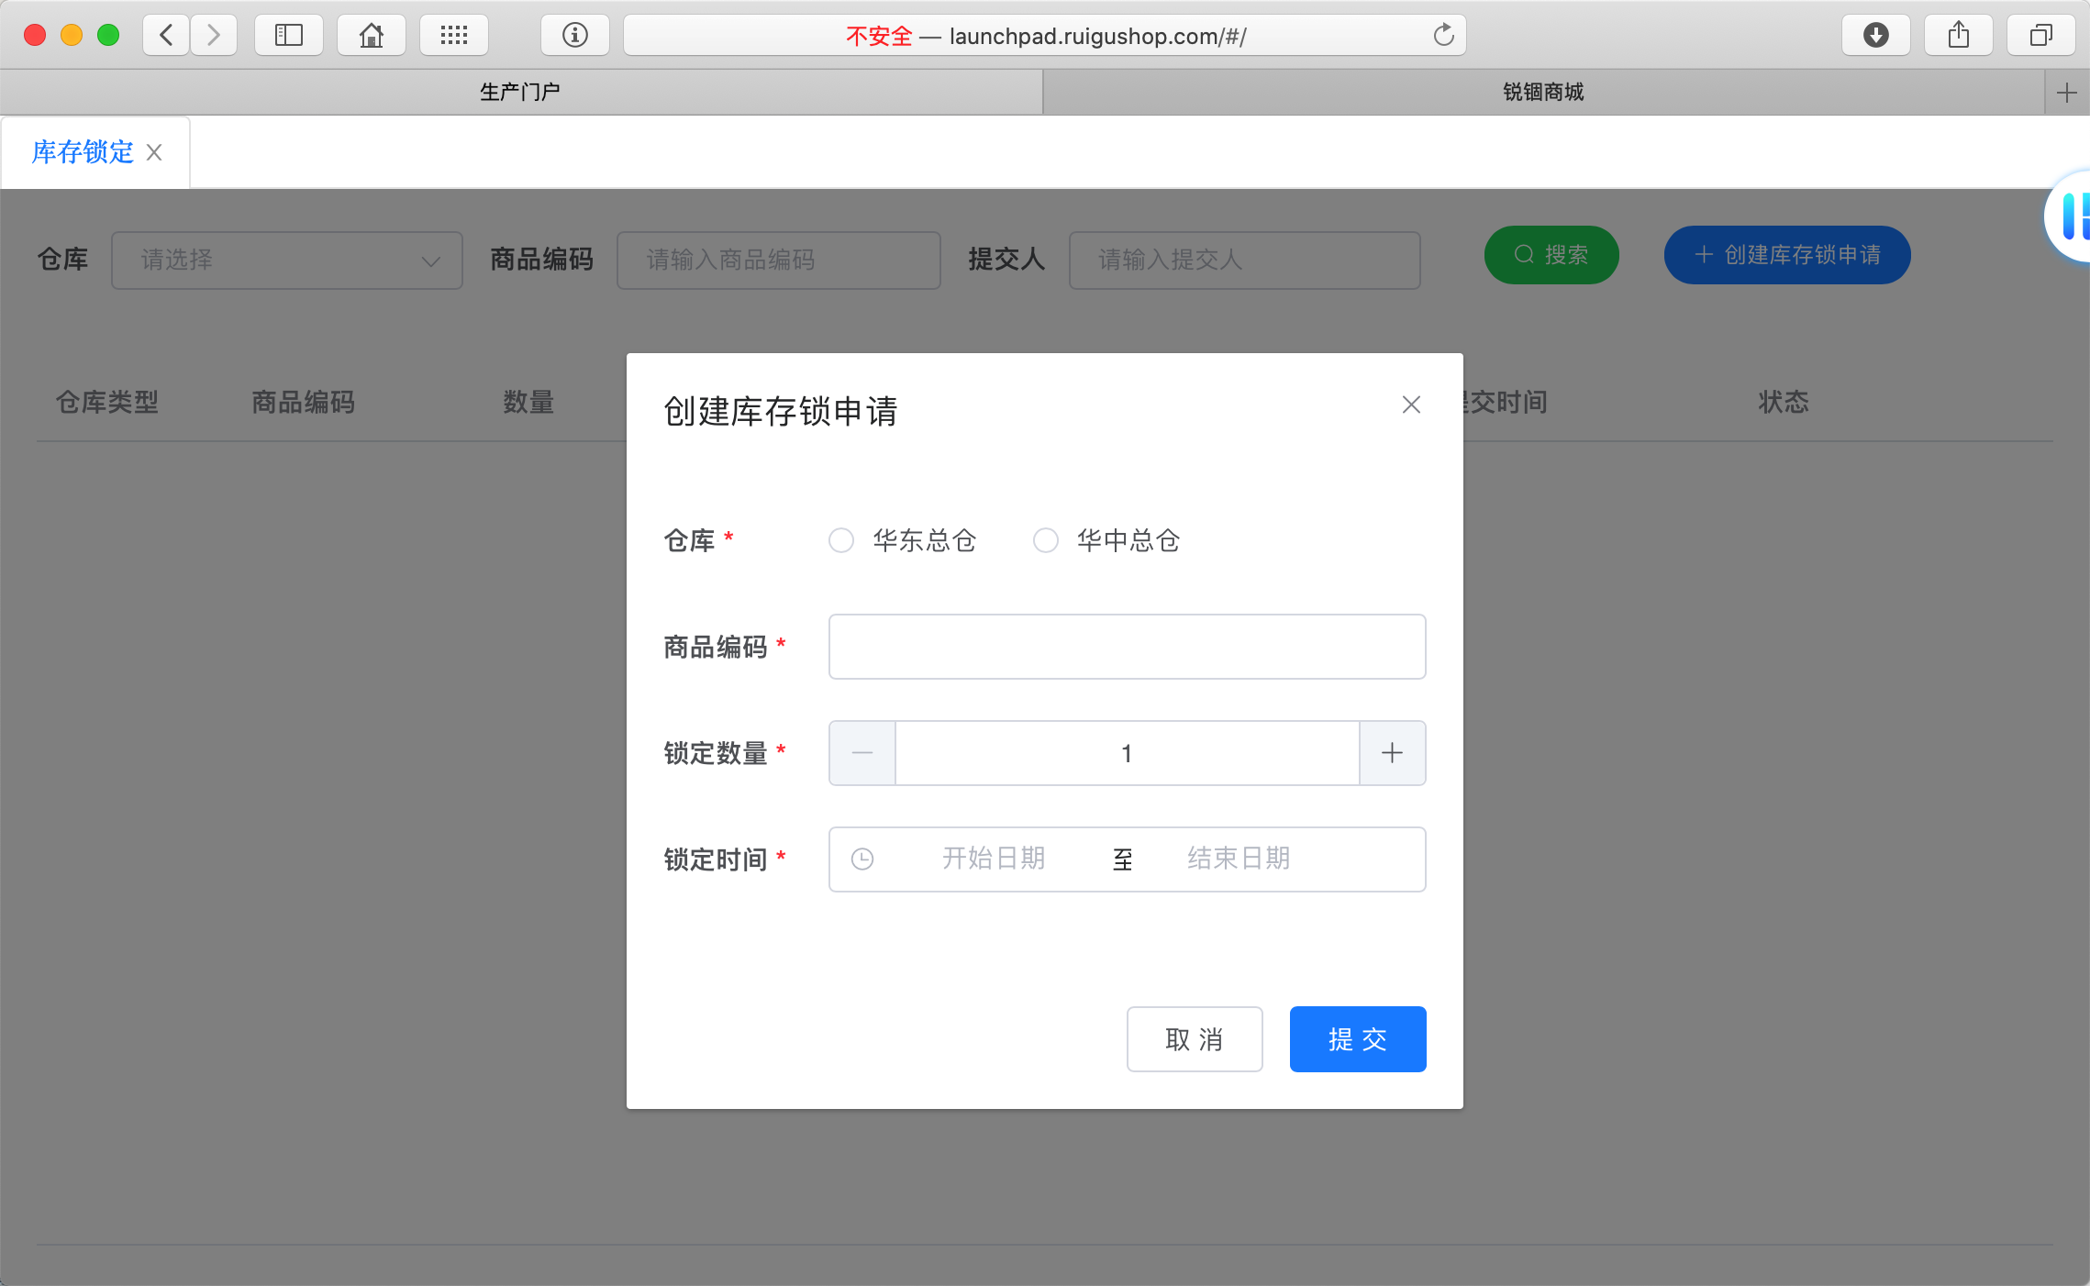
库存锁定页面

Slide 5
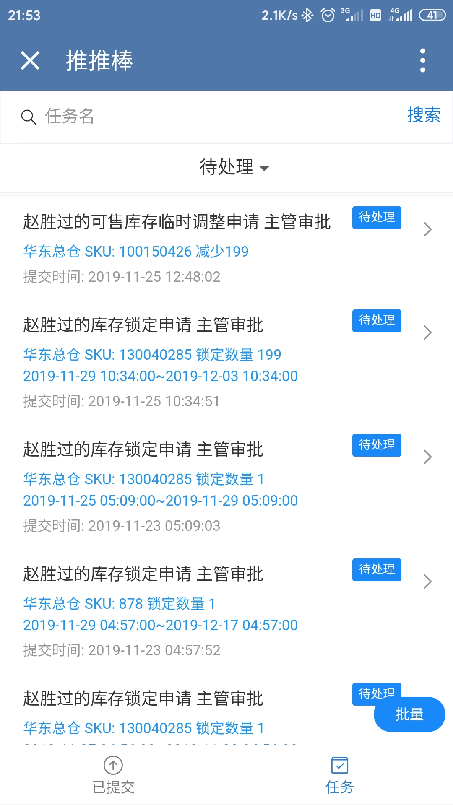
任务概要信息
蓝色文字是任务概要信息
可以在后端自定义概要信息模板:
#{[storageIdDisplay]} SKU: #{[skuCode]} 锁定数量 #{[count]} #{[br]} #{[planLockTime]}~#{[planUnlockTime]}

Slide 6
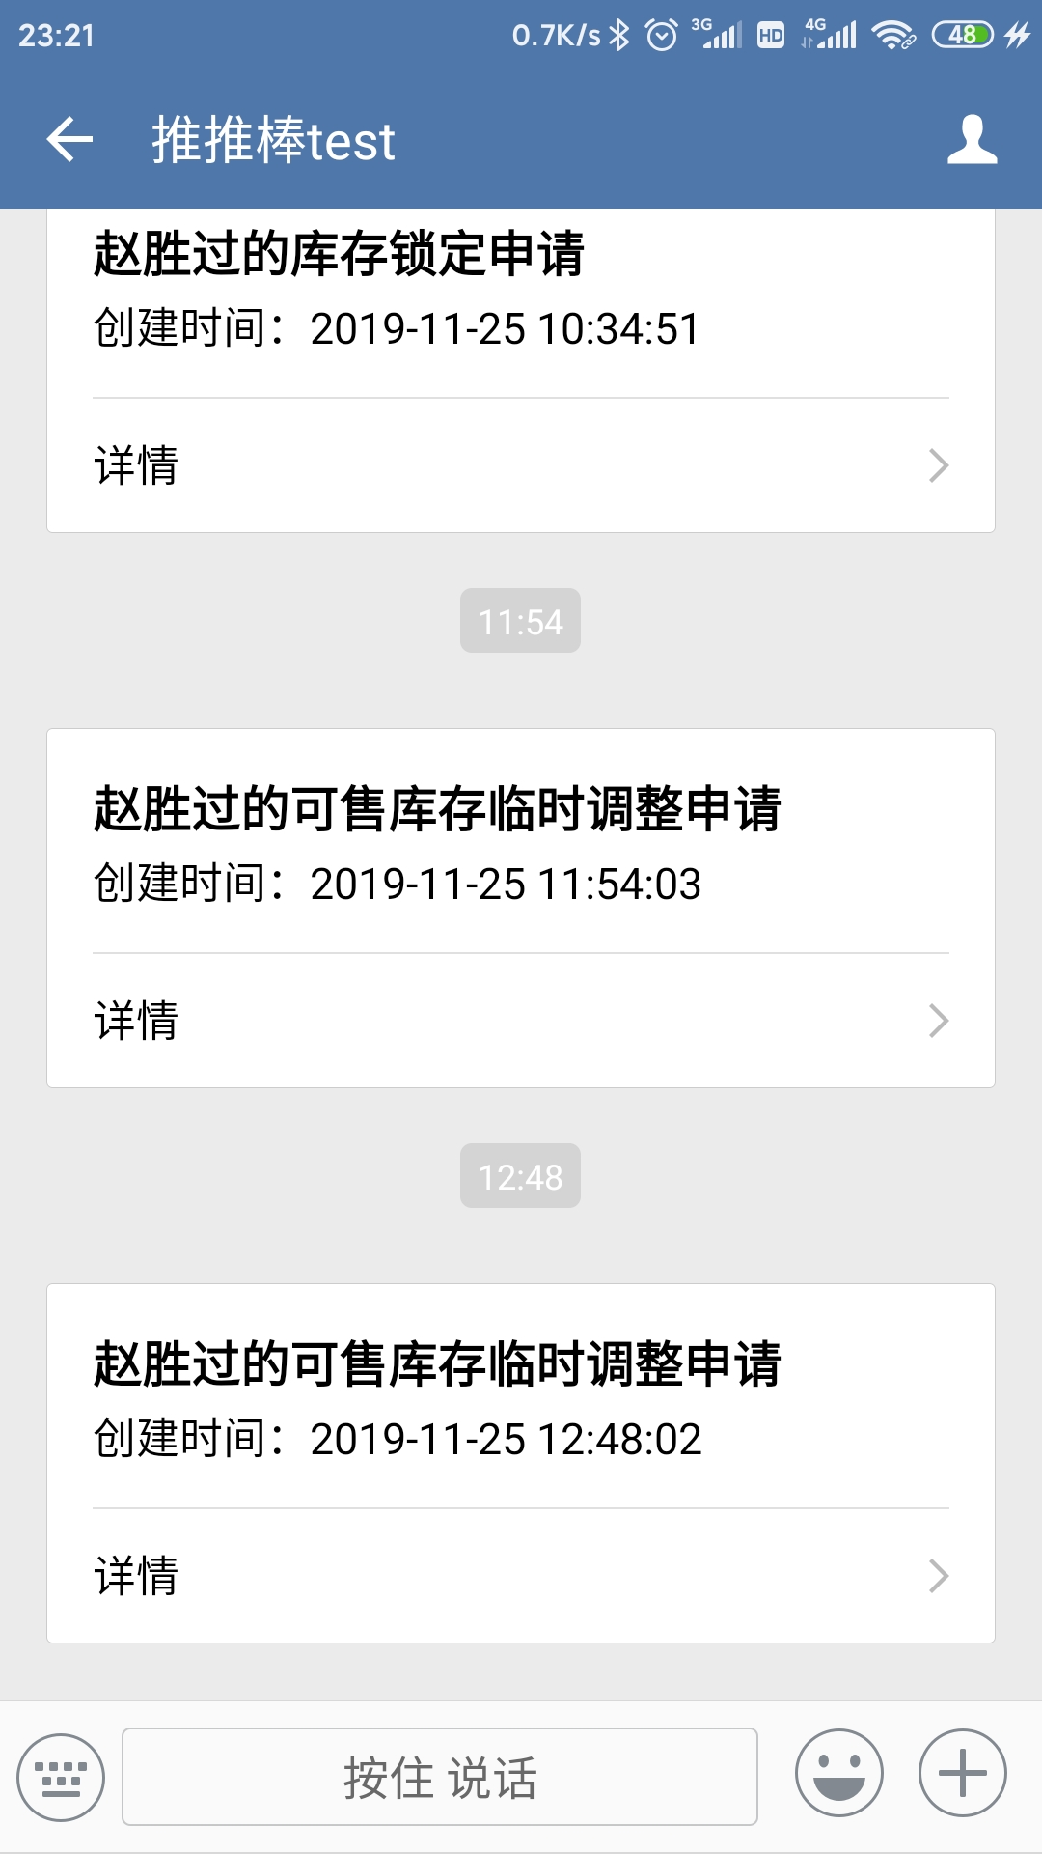
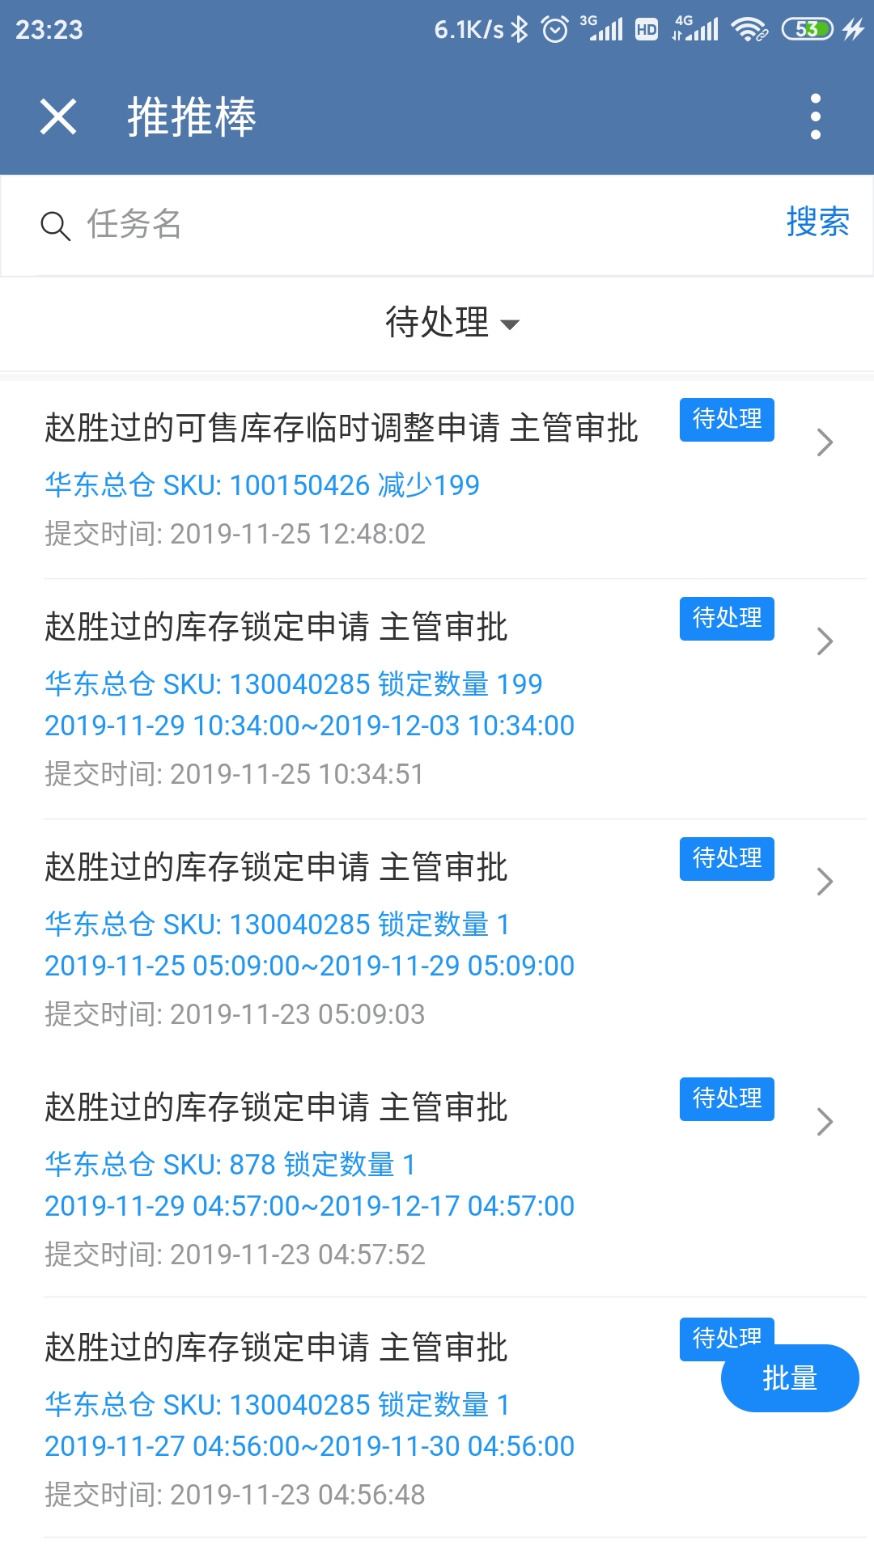

点击审批通知跳任务列表
点击详情跳转到审批页面

Slide 7
THANKS！

